Slide 1


Бюджетное учреждение Республики Калмыкия
«ЦЕНТР ОЦЕНКИ И КАЧЕСТВА ОБРАЗОВАНИЯ»
ВСЕРОССИЙСКОЕ ТРЕНИРОВОЧНОЕ МЕРОПРИЯТИЕ 28.01.2026 г.
В ФОРМЕ ЕГЭ ПО ПРЕДМЕТАМ «ГЕОГРАФИЯ», «АНГЛИЙСКИЙ ЯЗЫК (ПИСЬМЕННАЯ ЧАСТЬ)»
Элиста, 2026

Slide 2
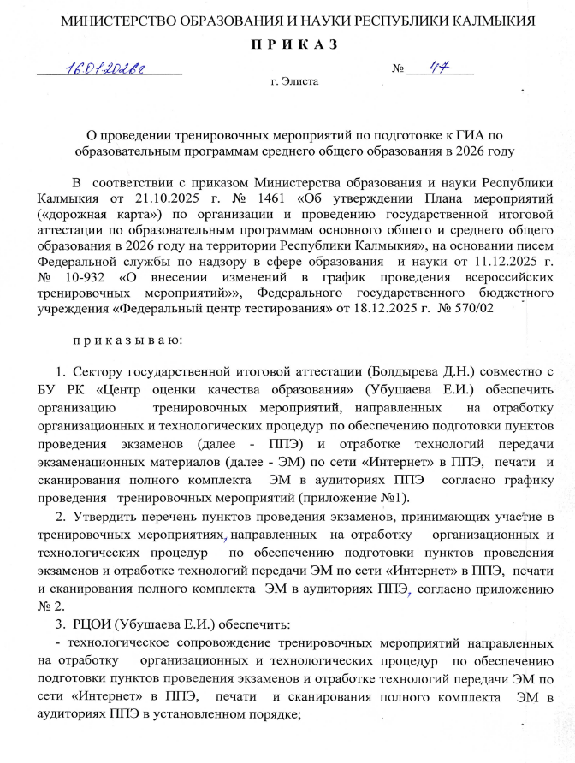
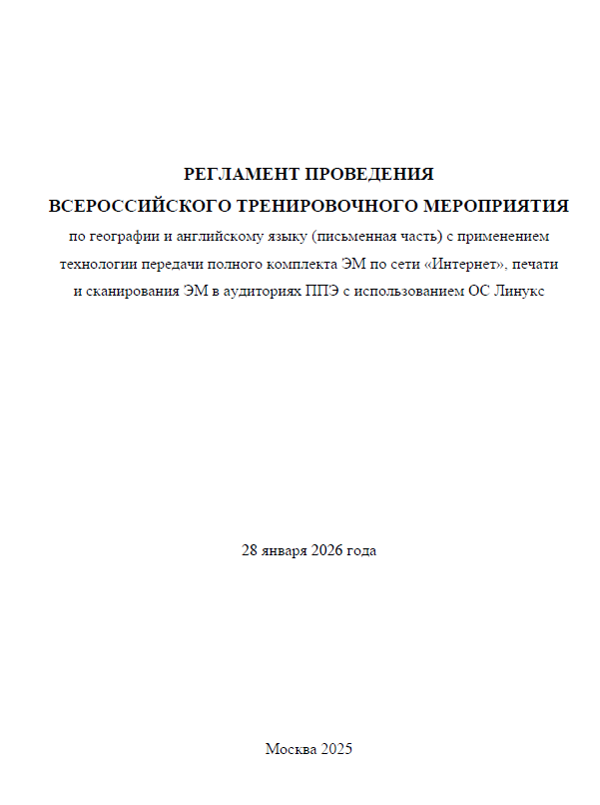

Нормативные документы проведении ВТМ 28.01.2026 по предметам «География, Английский язык (письменная часть)»
Приказ МОиН РК № 47 от 16.01.2026 г.
«О проведении тренировочных мероприятий по подготовке к ГИА по образовательным программам среднего общего образования в 2026 году»
Регламент проведения всероссийского тренировочного мероприятия 28 января 2026 года
(доступен на сайте ФГБУ «ФЦТ» в разделе тренировки и апробации,
а так же на сайте coko08.ru)

Slide 3
Цель проведения тренировочного мероприятия – отработка организационных и технологических процедур, осуществляемых при проведении ЕГЭ в ППЭ с применением технологии передачи полного комплекта ЭМ по сети «Интернет», печати и сканирования ЭМ в аудиториях ППЭ с использованием ОС Линукс

Slide 4
Проведение ВТМ предназначено:
для обучения работников ППЭ технологиям проведения экзаменов в ППЭ с использованием специального ПО;
определения технической готовности аудиторий и штаба ППЭ для применения в них технологий проведения экзаменов;
определения работоспособности криптосредств (токенов членов ГЭК), предназначенных для проведения экзамена.

Slide 5

ВСЕРОССИЙСКОЕ ТРЕНИРОВОЧНОЕ МЕРОПРИЯТИЕ
28.01.2026 г.
География, Английский язык (П): ППЭ 2, 27 аудиторий
Код | Наименование ППЭ | Предмет | Количество аудиторий
055 | МБОУ «КЭГ имени Зая-Пандиты» | Английский язык | 11
036 | МБОУ «СОШ № 4» | География | 16

Slide 6
Порядок подготовки и проведения ВТМ полностью соответствует порядку подготовки и проведения штатных экзаменов за исключением отдельных особенностей, которые приведены ниже:
Для авторизации членов ГЭК, передачи статусов, актов и журналов, ЭМ, а также для получения основных и резервных ключей доступа к ЭМ используется ЛК ППЭ (тренировочная версия).
В ПО «АРМ ГИА-11 Линукс» для тренировки следует выбирать предмет, соответствующий ЭМ, и запланированную дату ВТМ.

Slide 7

При проведении тренировочного экзамена с условными участниками по предмету «08-География» необходимо :
распечатать полный комплект ЭМ в аудиториях ППЭ,
заполнить бланки условных участников экзамена,
выполнить задания условных участников экзамена.
по предмету «09-Английский язык» необходимо :
распечатать полный комплект ЭМ в аудиториях ППЭ,
заполнить бланки условных участников экзамена,
прослушать задания по «Аудированию» для условных участников,
выполнить задания условных участников экзамена.

Slide 8
При завершении тренировочного экзамена с условными участниками по предмету «08-География» необходимо произвести:
сканирование бланков условных участников и форм ППЭ (в аудиториях ППЭ),
сканирование форм ППЭ (за исключением отсканированных в аудитории) в Штабе ППЭ,
экспорт зашифрованного пакета (пакетов) с электронными образами бланков условных участников и форм ППЭ с использованием токена члена ГЭК;.
по предмету «09-Английский язык» необходимо :
сканирование бланков условных участников и форм ППЭ (в аудиториях ППЭ),
сканирование форм ППЭ (за исключением отсканированных в аудитории) в Штабе ППЭ,
экспорт зашифрованного пакета (пакетов) с электронными образами бланков условных участников и форм ППЭ с использованием токена члена ГЭК;

Slide 9
Передать из ППЭ в РЦОИ пакеты с электронными образами бланков условных участников и форм ППЭ средствами ЛК ППЭ (тренировочная версия).
Передать журналы работы средствами ЛК ППЭ (тренировочная версия).
Заполнить журнал проведения тренировочного экзамена (в формате .xls/.xlsx) и передать в РЦОИ.

Slide 10

САЙТ: COKO08.RU
ЭЛ.ПОЧТА:COKO08@MAIL.RU
Горячая линия РЦОИ: 8(84722)3-90-90
Техническая поддержка:
+7 999 259 90 00
Контакты РЦОИ Республика Калмыкия

